Slide 1
Título da Apresentação
Matheus Kraemer Bastos do Canto
Formação | Departamento | Centro

Slide 2
Agenda
Contextualização
  Projeto
  Motivação
  Objetivo
Arquitetura
  Arquitetura conceitual
  Arquitetura de tecnologias
Software
  Arquitetura de software
  Simulação do VANT
  Módulo atualizador de mapas
  Módulo coletor de pontos
  Módulo executor de mapas
  Módulo gerenciador de voo
  Setup
Testes e resultados
Conclusões

Slide 3
Projeto
Contratado: Fundação CERTI
Contratante: Companhia Paranaense de Energia
Parte referente ao módulo experimental do projeto contratado
1. Foto VANT em inspeção termográfica

Slide 4
Motivação/Justificativa
Redução de custos de RH.
Redução de custos de transporte.
DEC (Duração Equivalente de Interrupção por Unidade Consumidora).
FEC (Frequência Equivalente de Interrupção por Unidade Consumidora).
Aumento de segurança na operação.

Slide 5
Objetivo
Desenvolver um sistema para controle de rotas autônomas e adaptativas para VANT.

Slide 6
Objetivos específicos
Desenho da arquitetura conceitual do sistema.
Mapeamento das alternativas de implementação dos módulos do sistema.
Implementação de um ambiente virtual com VANT simulado na estação de comando.
Implementação do módulo de path planning no ambiente de virtual na estação de comando.
Implementação do módulo de coleta de pontos na estação de comando
Implementação do módulo de geração e execução de trajetória e controle adaptativo na estação de comando.
Analisar o funcionamento da execução de trajetórias e controle adaptativo do VANT em ambiente de simulação na estação de comando.
Implementação da comunicação entre VANT e estação do comando.
Implementação do ambiente de simulação no VANT.
Analisar o funcionamento do controle adaptativo no ambiente de simulação no VANT.
Analisar o funcionamento do controle adaptativo no VANT em aplicação real.
Análise sobre melhorias em VANT utilizado.

Slide 7
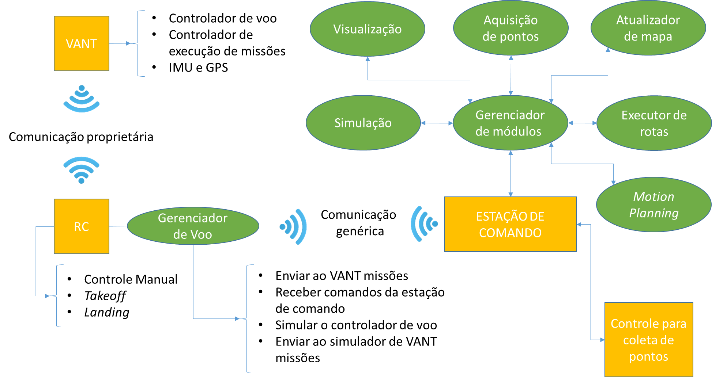
Arquitetura Conceitual

Slide 8
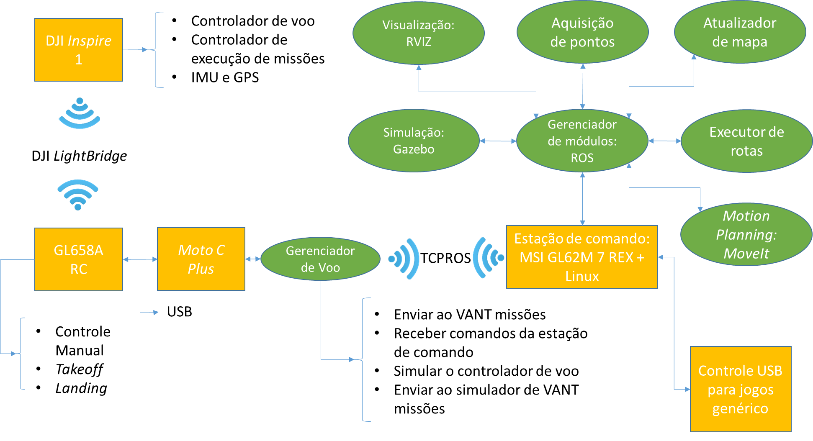
Arquitetura de tecnologias

Slide 9
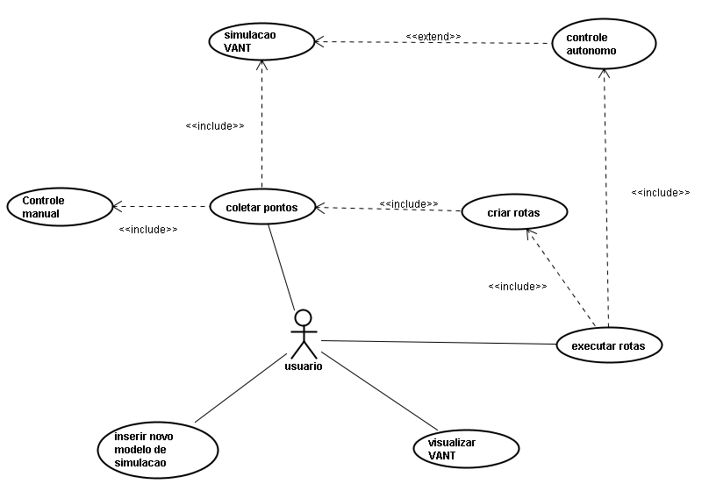
Arquitetura de software

Slide 10
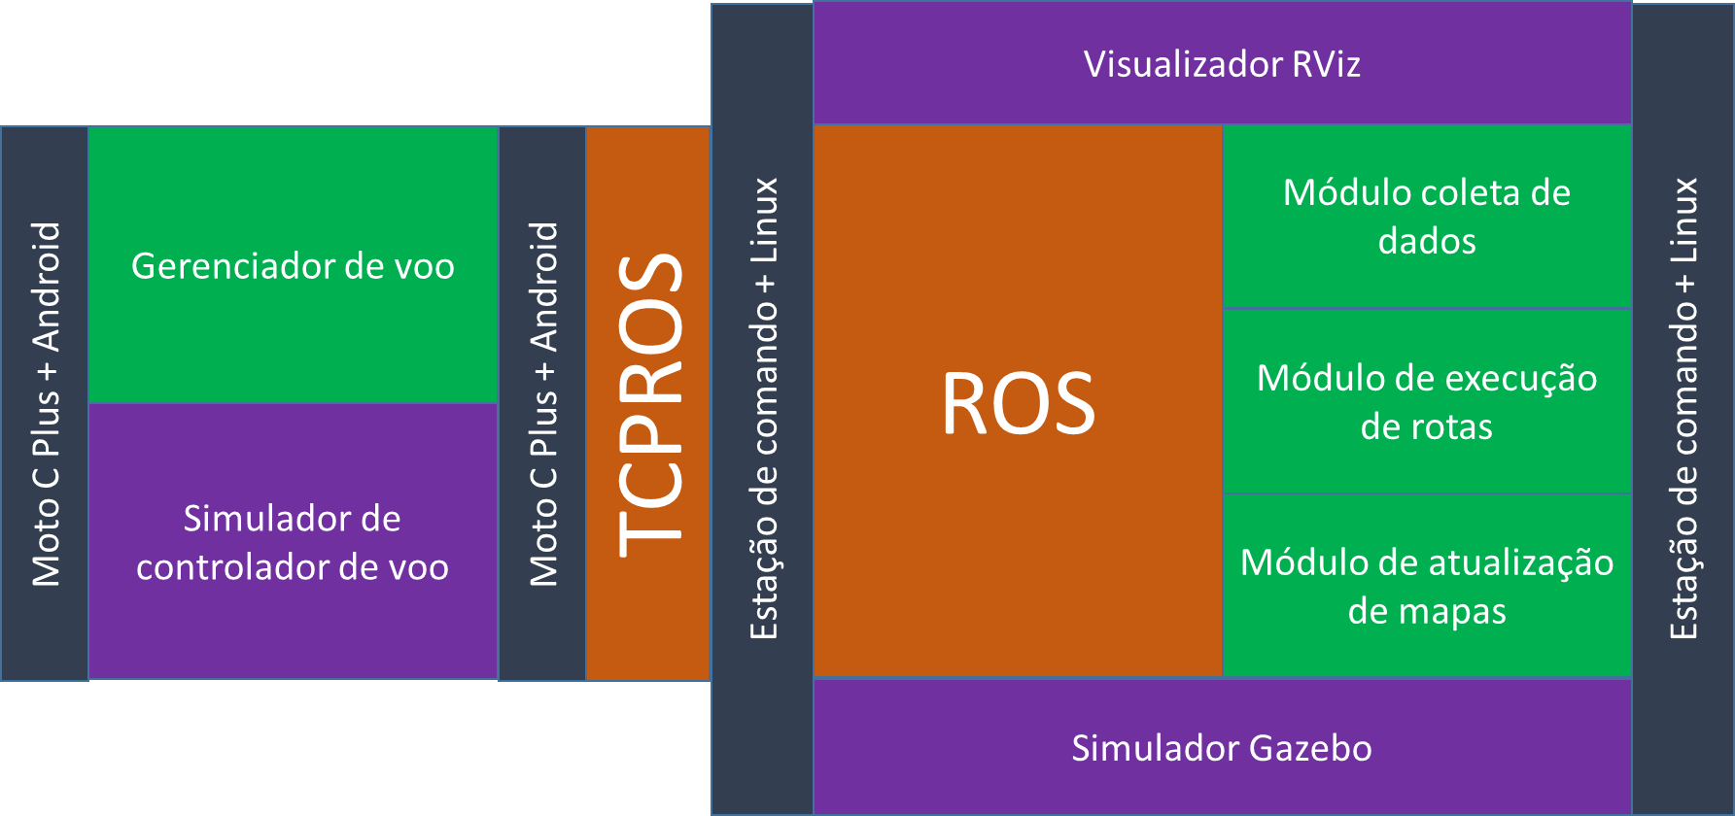
Arquitetura de software

Slide 11
Módulo: Simulação do VANT
1. Foto do VANT no Gazebo sem subestação

Slide 12
Módulo: Atualizador de mapas
1. Diagrama de funcionamento

Slide 13
Módulo: Atualizador de mapas
1. Foto do Octomap e Subestação

Slide 14
Módulo: Modulo Coletor de pontos
1. Diagrama de funcionamento

Slide 15
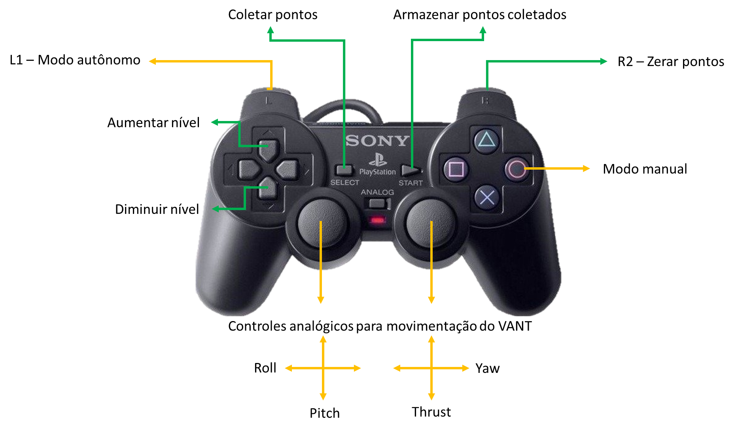
Módulo: Coletor de pontos
1. Mapa do controle

Slide 16
Módulo: Módulo Executor de rotas
1. Diagrama de funcionamento

Slide 17
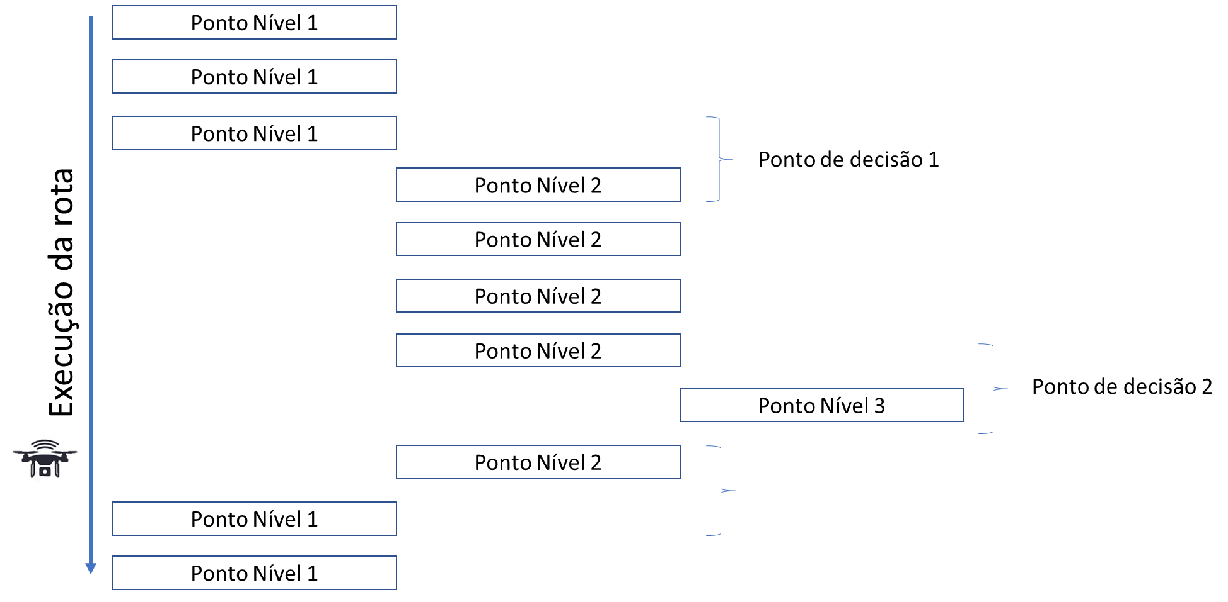
Módulo Executor de rotas: Logica adaptativa

Slide 18
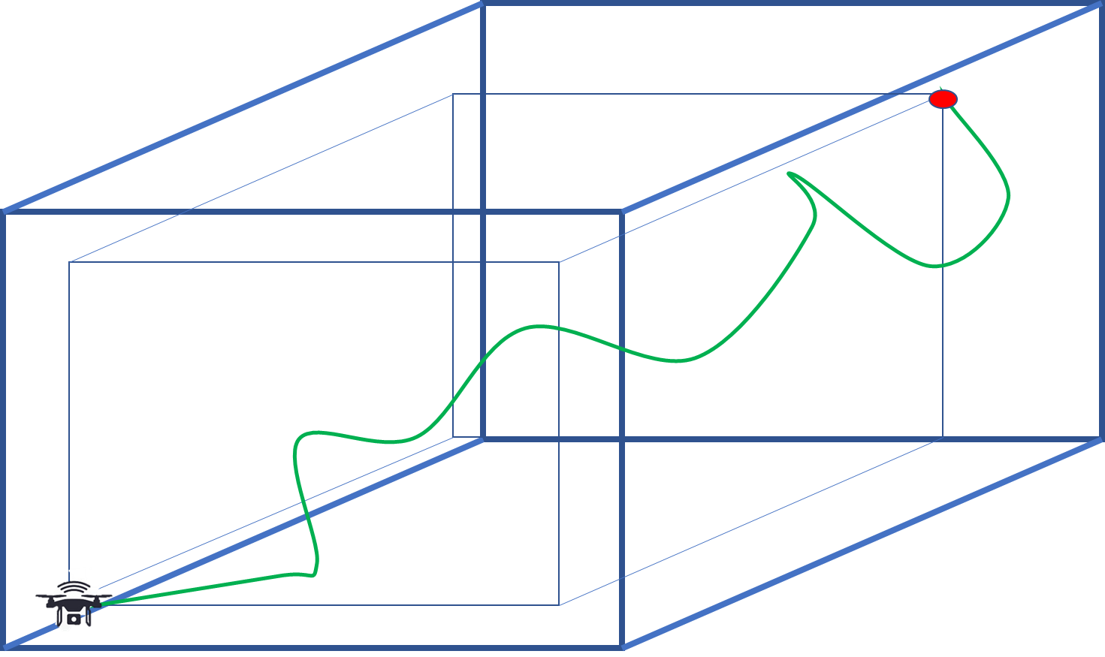
Módulo Executor de rotas: Motion Planning

Slide 19
Módulo: Gerenciador de Voo
1. Diagrama de funcionamento

Slide 20
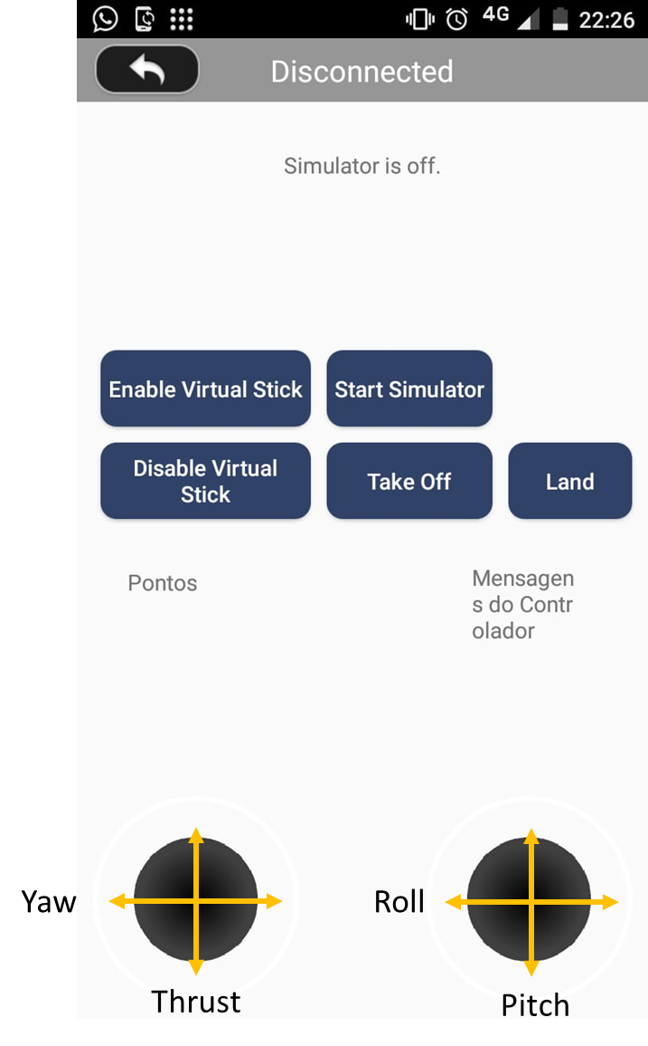
Módulo: Gerenciador de Voo

Slide 21
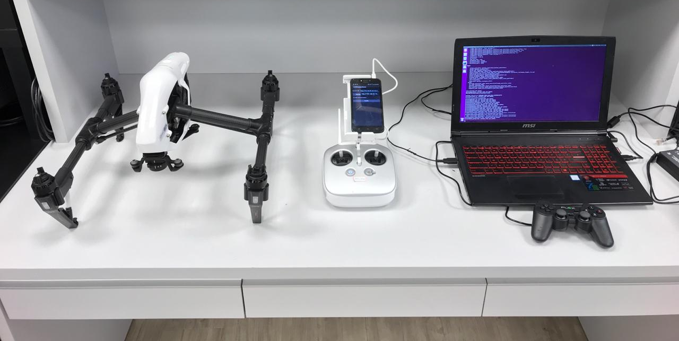
Setup

Slide 22
Teste 1
1. Objetivos

Slide 23
Testes em geral
1. Foto ou video da Coleta de pontos

Slide 24
Teste 1
1. Vídeo desviando obstáculo

Slide 25
Teste 1
1. Fotos da orientação inicial e final

Slide 26
Resultado 2
1. Objetivos

Slide 27
Resultado 2
1. Pequena foto da rota 1
1. Foto ou vídeo pra rota toda

Slide 28
Resultado 2
1. Pequena foto da rota 2
1. Foto ou vídeo compilada da trajetória adaptativa

Slide 29
Resultado 3
1. Objetivos

Slide 30
Resultado 3
1. Gráfico dos Resultados do Filtro

Slide 31
Resultado 4
1. Objetivos

Slide 32
Resultado 4
1. Foto dos no GPS

Slide 33
Resultado 5
1. Objetivos

Slide 34
Resultado 5
1. Vídeo do RVIz + simulador

Slide 35
Resultado 5
1. GPS comandado + GPS Lido no 5 pontos

Slide 36
Resultado 5
1. Tabela de erros

Slide 37
Resultado 5
1. GPS comandado + GPS Lido em todos pontos

Slide 38
Conclusões

Slide 39
Trabalhos futuros
Testar o sistema gerenciador de rotas em ambiente real.
Implementar a atualização do mapa de obstáculo durante a execução com o uso de uma camera.
Implementar a atualizacao do VANT simulado na estação de trabalho com coordenadas reais.
Implementar o controle de posição por meio de ângulos de orientação dos eixos espaciais, ao invés de utilizar missões com coordenadas geométricas.
Implantação de um sistema de coordenadas local (iGPS)
Implementar um algoritmo de motion planning que possui parâmetros de distância mínima entre pontos configurável.
Implementar a automação do processo de criação de Octomaps
Implementar o controle do Gimbal para obtenção de ângulos diferentes na mesma posição, sem precisar deslocar o VANT.

Slide 40
Contato
E-mail: seunome@email.com
Telefone: (48) 98821-1177
Site: www.site.com.br

